Slide 1



ČISTÁ ENERGIE
VODÍK
LEKCE 3

Slide 2



VZDĚLÁVACÍ CÍLE
Po absolvování této lekce budete schopni:
Dokázat schopnost použití energie k přerušení chemických vazeb za použití DIY Setu
by using the DIY Kit;
Generovat elektřinu pomocí chemických procesů.
Porozumět tomu, co je elektrolýza a jak štěpit vodu.
Sestavit podvozek DIY vodíkového auta.
Analyzovat a interpretovat možné aplikace vodíku, včetně přepravy a uložení energie.

Slide 3
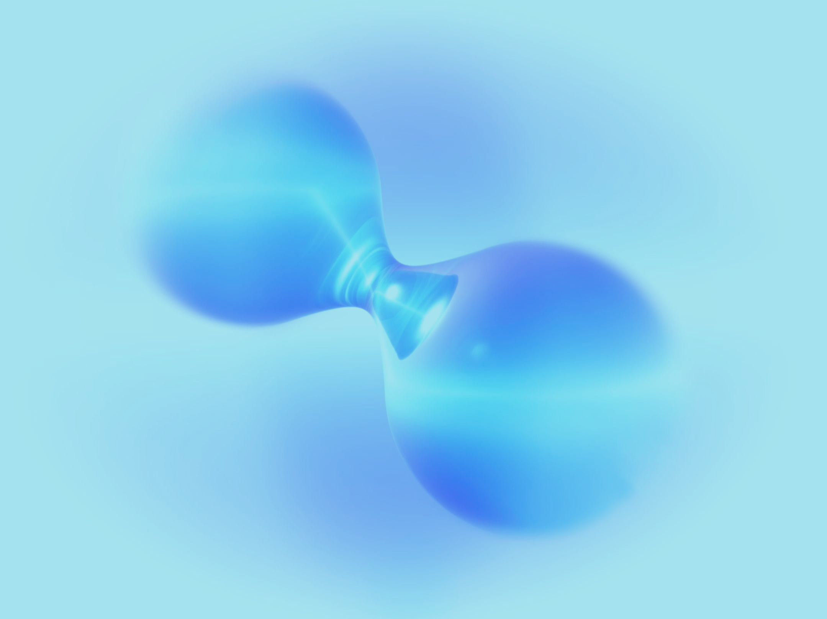









CO JE ELEKTROLÝZA?
Elektrolýza je slibnou možností výroby vodíku z obnovitelných zdrojů.
Jedná se o proces štěpení vody na vodík
a kyslík pomocí elektřiny.
K této reakci se využívá elektrolyzér, který znáte již z předešlé lekce.
ELEKTRICKÝ OBVOD
e
-
PALIVO
VZDUCH
e
-
e
-
H
+
e
-
H
2
O
H
2
O
2
PALIVO
H
+
NEVYUŽITÉ PLYNY
H
2
O
ANODA
KATODA
ELEKTROLYT

Slide 4
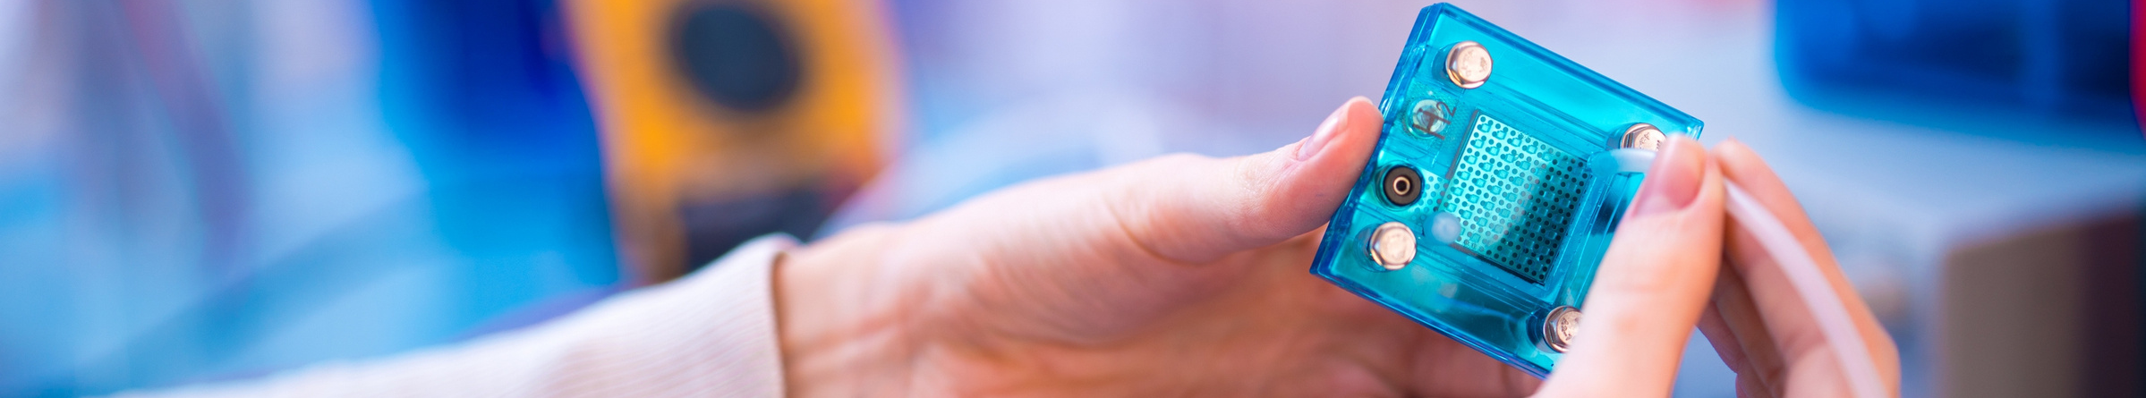
Nyní, když víte co je vodík a jak jej vyrábět, můžete tyto znalosti využít k výrobě elektřiny pomocí palivového článku.
Elektrolyzér z vašeho DIY Setu je nyní možné použít jako palivový článek.
Postupujte podle instrukcí v této prezentaci a nebo se podívejte na video, kde je celý proces popsán detailněji.

Slide 5
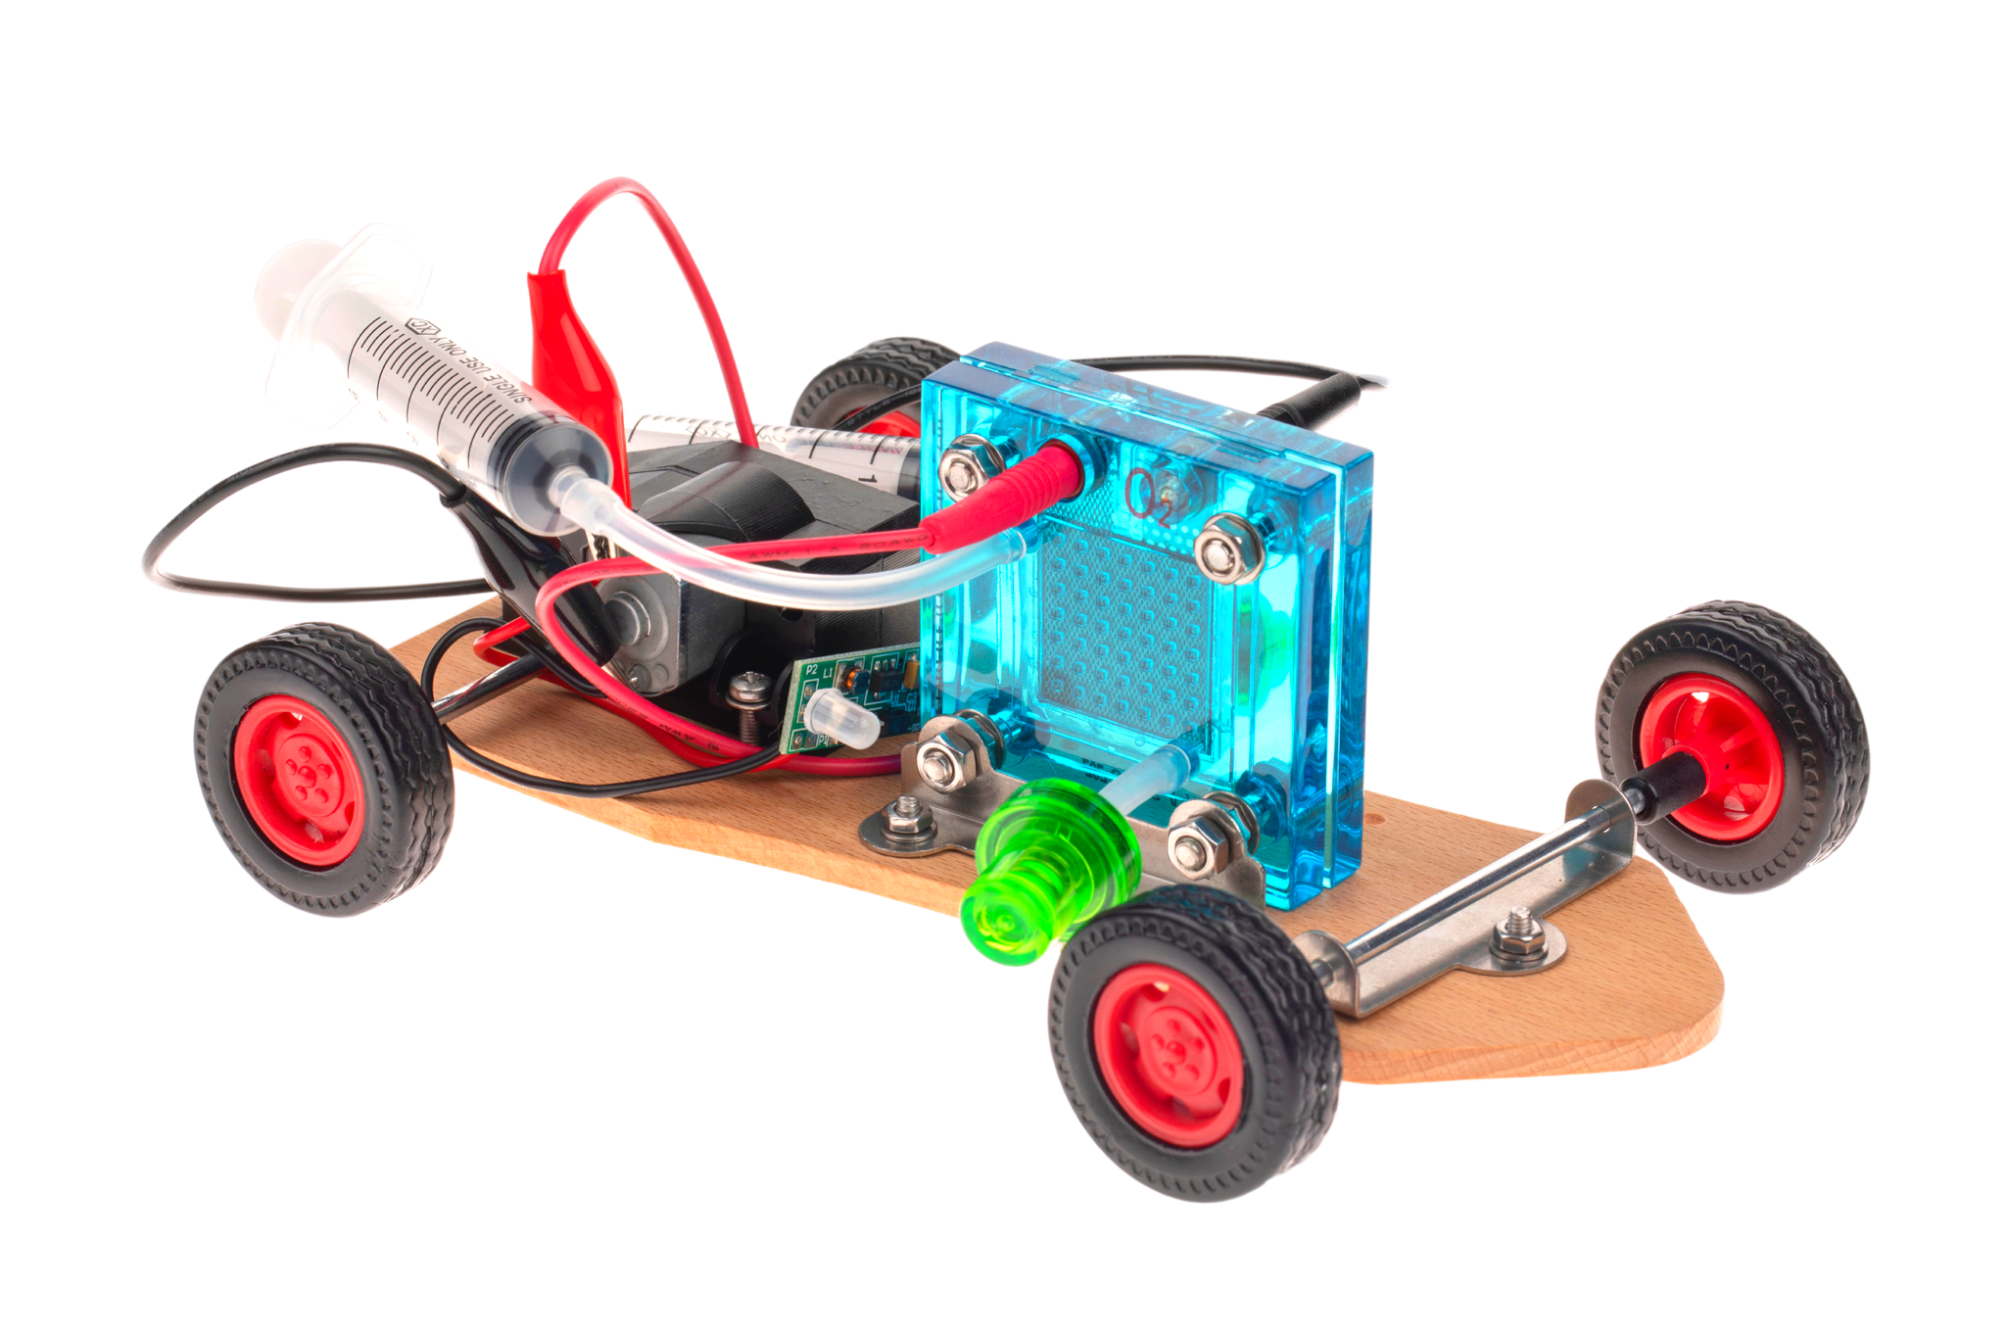
SESTAVENÍ
DIY PODVOZKU

Slide 6
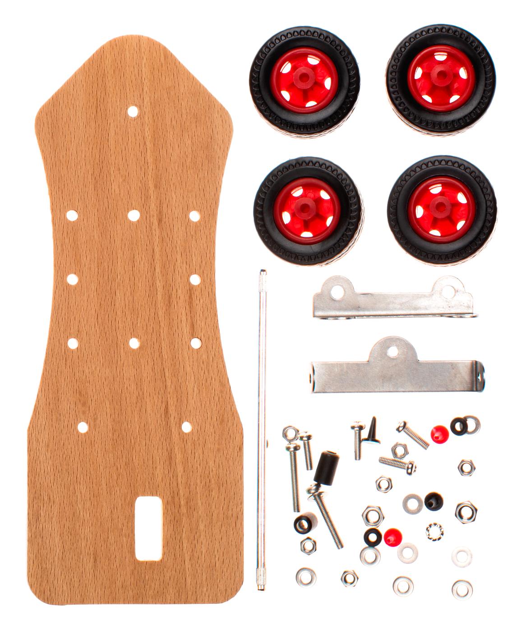
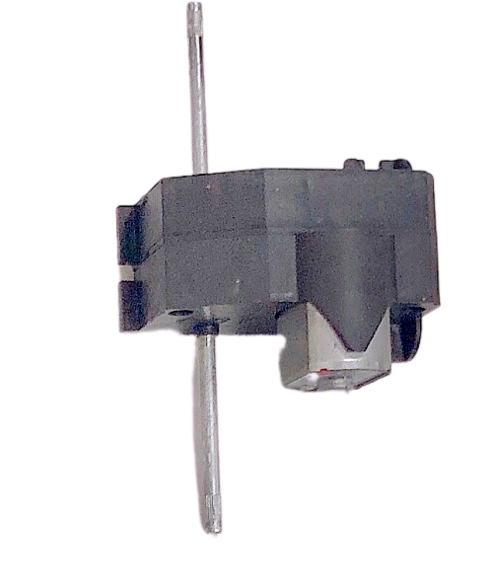



MOTOR A PŘEVODOVKA
KOLA
DRŽÁK NA FUEL CELL
OPORA PŘEDNÍ OSY
DŘEVĚNÝ PODVOZEK
KOVOVÁ PROFILOVANÁ PODLOŽKA
PŘEDNÍ OSA

Slide 7
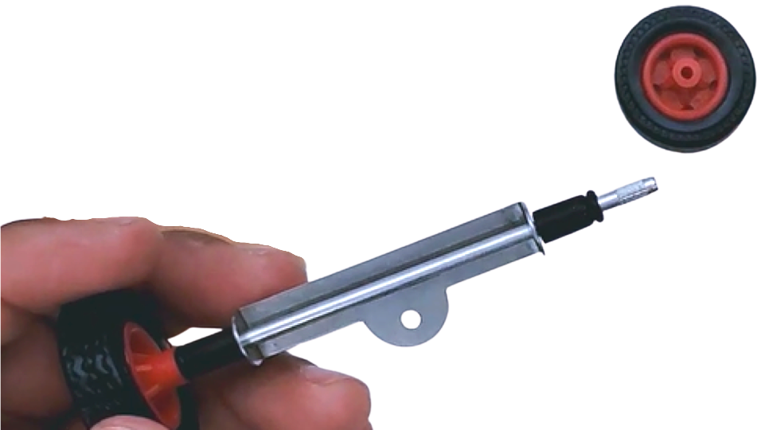

PŘEDNÍ OSA
GUMOVÁ PODLOŽKA
TLUMIČ PŘEDNÍHO KOLA
OPORA PŘEDNÍ OSY

Slide 8
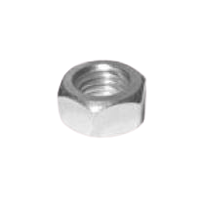
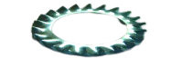
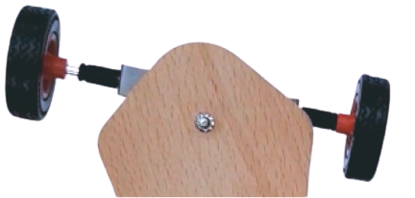
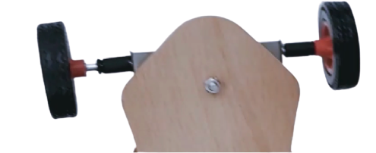
PŘIPOJENÍ K PODVOZKU
NEJPRVE POUŽIJTE
PROFILOVANOU PODLOŽU
POTÉ MATKU

Slide 9
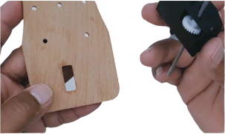
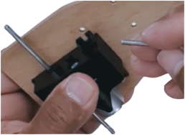
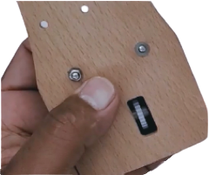
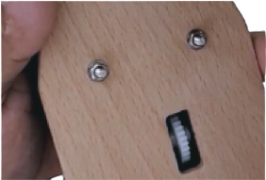
2. DLOUHÉ ŠROUBY
1. VÝŘEZ MUSÍ BÝT NA LEVÉ STRANĚ
4. MALÉ MATKY
3. PODLOŽKY

Slide 10
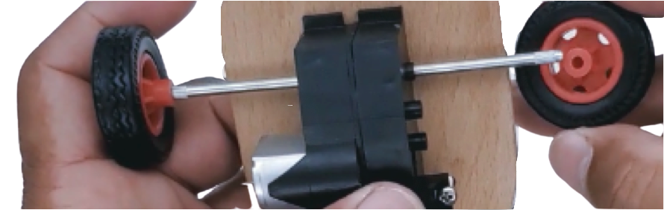
KOLA

Slide 11
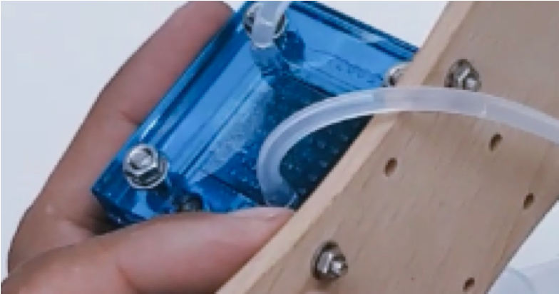
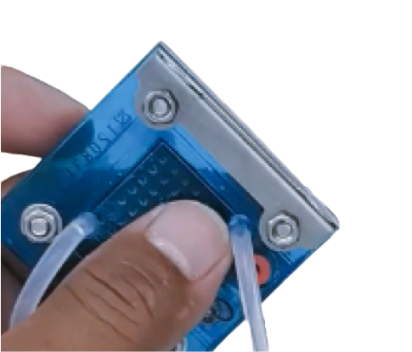
PŘIPOJENÍ TECHNOLOGIE
K PODVOZKU
1. DRŽÁK NA PALIVOVÝ
ČLÁNEK
1. KOVOVÁ PODLOŽKA
2. MALÝ ŠROUB
3. MALÁ MATKA
VELKÁ MATKA

Slide 12
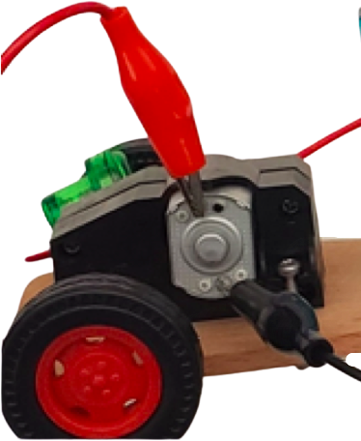

ZAPOJENÍ MOTORU
POZNÁMKA: Pokud auto jede dozadu, vystřídejte zapojené krokosvorky – červená za černou a černá za červenou.

Slide 13

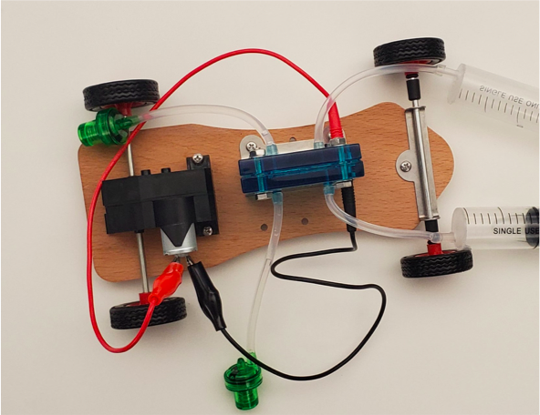
PŘIPRAVENI NA ZÁVOD?
Je skvělé, že se vám podařilo sestavit vlastní vodíkové auto!!!
Pokuste se navrhnout nějaké úpravy, které dokáží zlepšit vzhled, nebo jízdní vlastnosti vašeho auta.
Změřte kolik metrů auto ujede na jednu „vodíkovou nádrž“.

Slide 14

Palivo k výrobě elektřiny.
Jako zdroj tepla a energie v domě.
K rafinování ropy a výrobě hnojiv.
K uchovávání energie na později.
Přeprava.
JAKÉ VÁS NAPADNOU DALŠÍ MOŽNOSTI VYUŽITÍ VODÍKU?

Slide 15
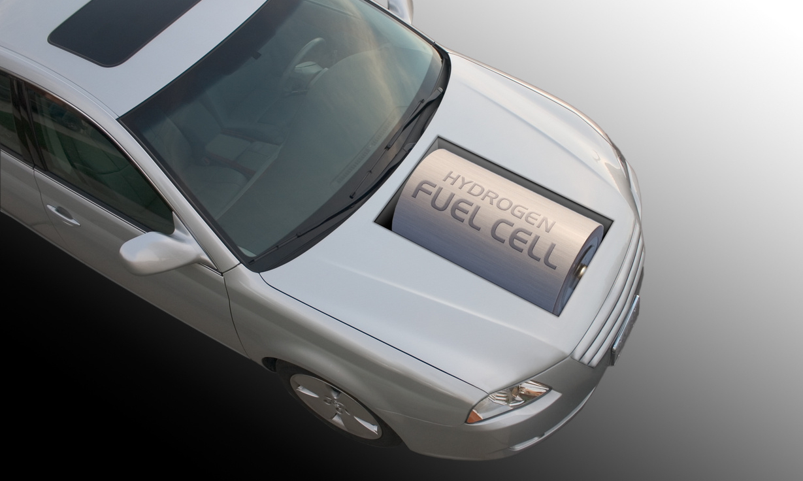
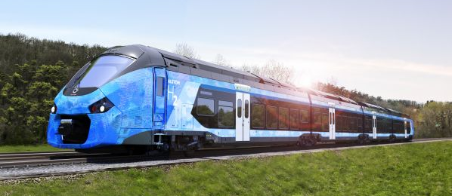

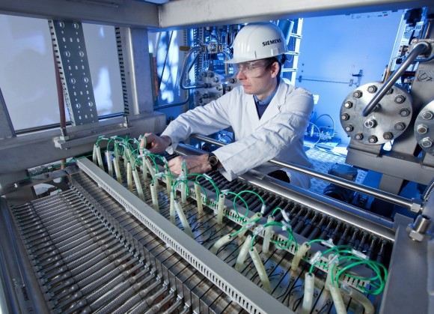

Slide 16
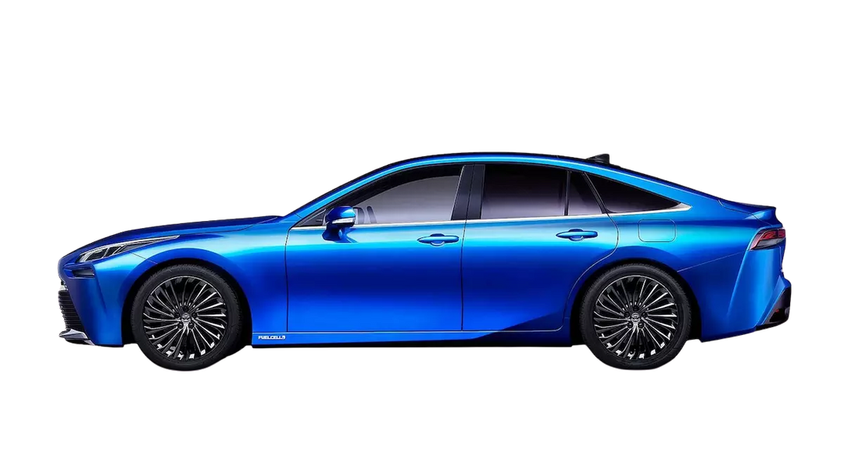
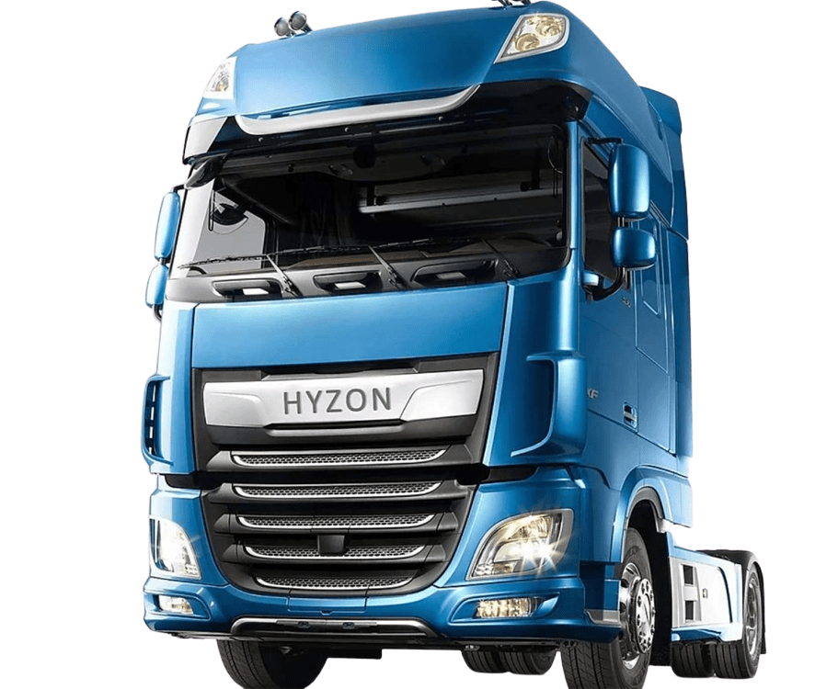
Vodík je OBNOVITELNÝ ZDROJ ENERGIE a využívá se v dopravě
Toyota Mirai využívá téměř pět kilogramů vodíku, kterým pohání elektrický motor.
Současný trend vede k využití vodíku i v nákladní dopravě, kde pomalu nahrazuje fosilní paliva.
PROVOZ VODÍKOVÝCH AUTOMOBILŮ JE BEZ EMISNÍ. PRODUKTEM ELEKTROLÝZY JE POUZE VODA
ROZŠTĚPENÁ NA VODÍK A KYSLÍK !

Slide 17
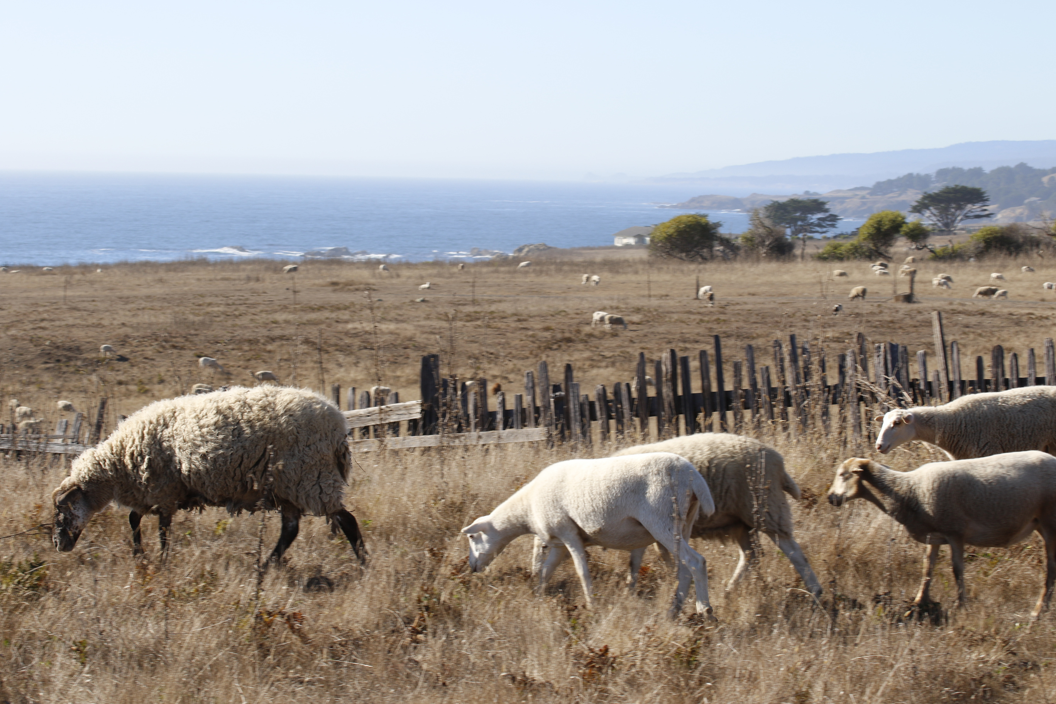

Palivové články využívají jak vodík, tak kyslík. Kyslík je obsažen v ovzduší a proto není třeba jej speciálně dodávat.
Ar
CO
2
O
N
2
2
oxidace
atmosféry
CH
H O
2
OCEÁN
2
ROSTLINY
ZVÍŘATA

Slide 18


ZDROJE K PROSTUDOVÁNÍ:
ZNEČIŠTĚNÍ OVZDUŠÍ A AUTOMOBILOVÁ DOPRAVA
https://www.youtube.com/watch?v=E4weNQ2tEBA
Energy 101 Geothermal: https://youtu.be/mCRDf7QxjDk
Energy 101 Wind Power: https://youtu.be/EYYHfMCw-FI
Energy 101 Solar PV: https://youtu.be/EYYHfMCw-FI
Energy 101 Biofuel: https://youtu.be/-ck3FYVNl6s

